Slide 1
版权声明
本套题目（含数据、程序和题解）版权归作者 fstqwq 所有。
本套题目在署名-非商业性使用-禁止演绎 4.0 国际 (CC BY-NC-ND 4.0) 协议下进行共享。也就是说，如果您没有得到额外的许可，那么您可以自由地复制、发行本作品 ，惟须遵守下列条件：
署名 — 您必须给出合适的姓名或名称，并提供该许可协议链接。
非商业性使用 — 您不得将本作品用于商业目的。
禁止演绎 —您不可以分发再混合、转换、或者基于该作品创作的修改作品。
没有附加限制 — 您不得限制其他人做许可协议允许的事情。
如果想将该套题目用作商业性使用（例如组织训练或交换题目），请与作者联系。谢谢您对版权的理解和保护。
联系方式：（QQ）849199382

Slide 2
20171007模拟赛 题解
fstqwq

Slide 3
总览
最高分：
平均分：
前 20%：
第一题（fibonacci）平均分：
第二题（color）平均分：
第三题（division）平均分：

Slide 4
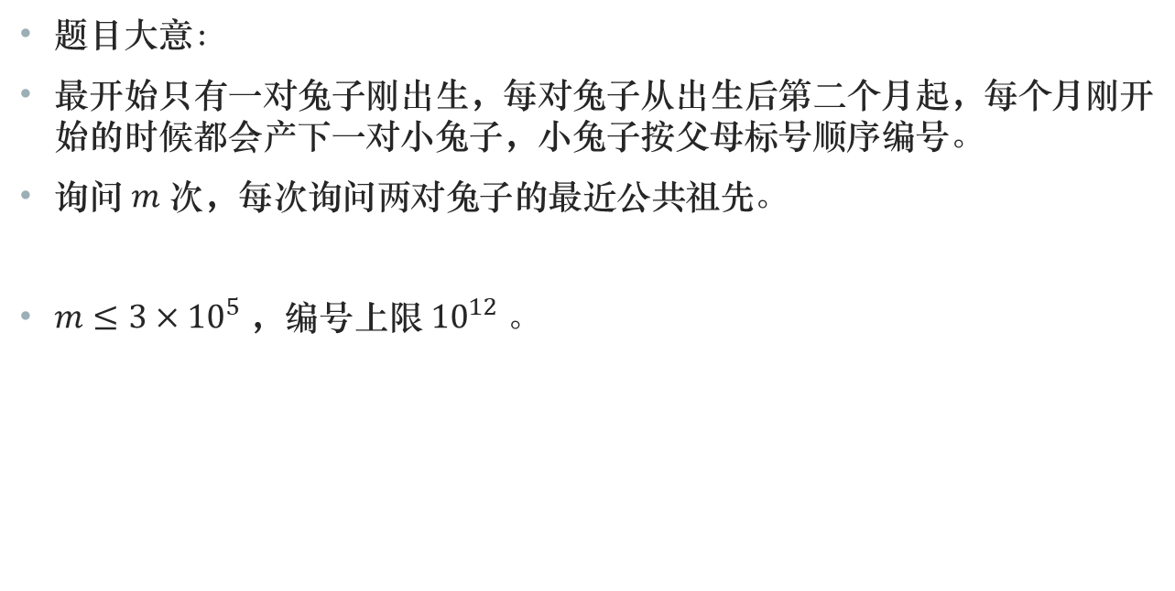
第一题：斐波那契
题目大意：
最开始只有一对兔子刚出生，每对兔子从出生后第二个月起，每个月刚开始的时候都会产下一对小兔子，小兔子按父母标号顺序编号。
询问$m$次，每次询问两对兔子的最近公共祖先。
$m≤3×{10}^{5}$，编号上限${10}^{12}$。
1
2
3
4
6
9
5
7
10
8
11
12
13

Slide 5
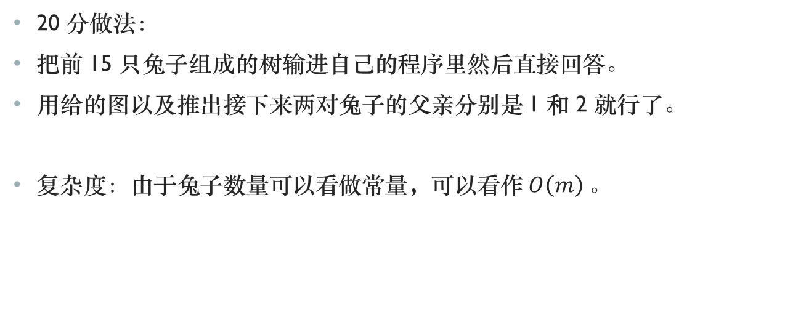
第一题：斐波那契
20 分做法：
把前 15 只兔子组成的树输进自己的程序里然后直接回答。
用给的图以及推出接下来两对兔子的父亲分别是 1 和 2 就行了。
复杂度：由于兔子数量可以看做常量，可以看作$O\left(m\right)$。

Slide 6
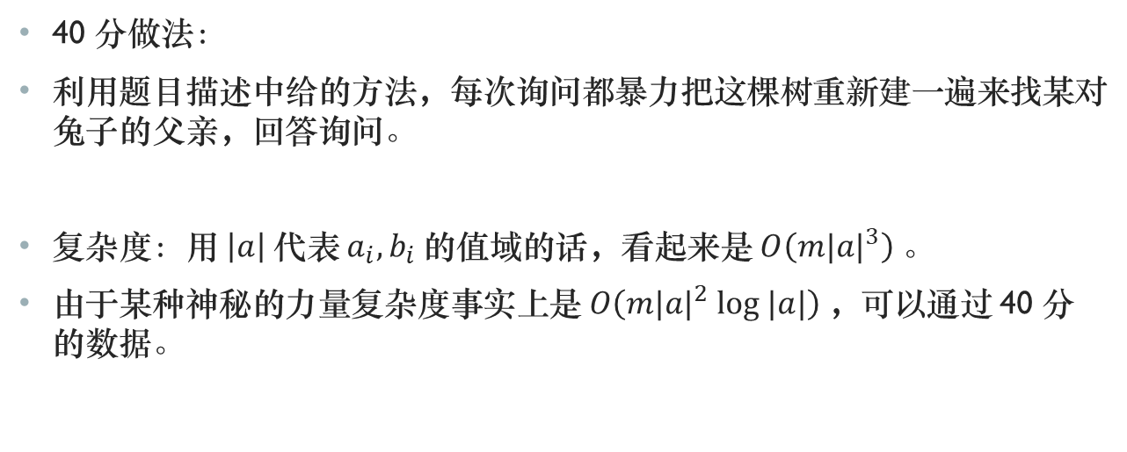
第一题：斐波那契
40 分做法：
利用题目描述中给的方法，每次询问都暴力把这棵树重新建一遍来找某对兔子的父亲，回答询问。
复杂度：用$\left|a\right|$代表$a_{i}, b_{i}$的值域的话，看起来是$O\left(m{|a|}^{3}\right) 。$
由于某种神秘的力量复杂度事实上是$O\left(m{|a|}^{2} log |a|\right)$，可以通过 40 分的数据。

Slide 7
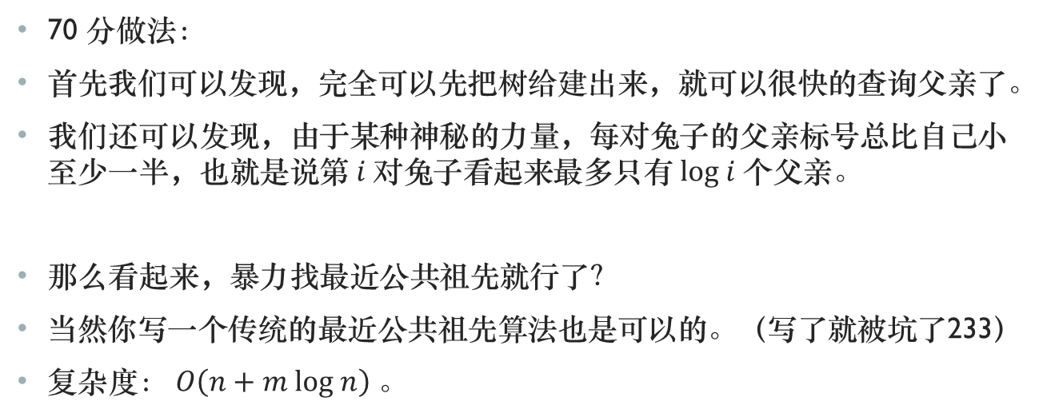
第一题：斐波那契
70 分做法：
首先我们可以发现，完全可以先把树给建出来，就可以很快的查询父亲了。
我们还可以发现，由于某种神秘的力量，每对兔子的父亲标号总比自己小至少一半，也就是说第$i 对$兔子看起来最多只有$log i$个父亲。
那么看起来，暴力找最近公共祖先就行了？
当然你写一个传统的最近公共祖先算法也是可以的。（写了就被坑了233）
复杂度：$O\left(n+m log n\right)$。

Slide 8
第一题：斐波那契
100 分做法：
我们来研究一下这个神秘的力量：
依次写下兔子们的标号和他们父亲（从 2 开始）：
1 1 1 2 1 2 3 1 2 3 4 5 …
发现其实一定是许多连续段的从 1 开始的序列组合到一起，每段长度依次是斐波那契数列里面的每一项。
为什么会这样呢？

Slide 9

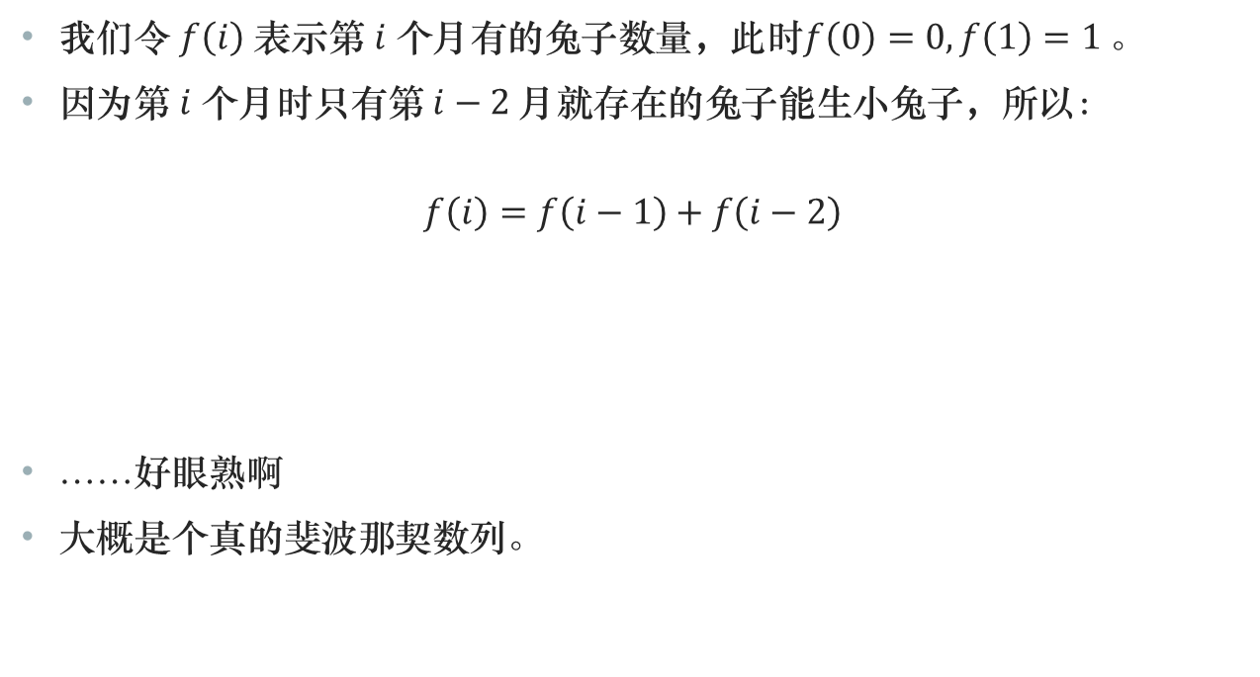
第一题：斐波那契
我们令$f\left(i\right)$表示第$i$个月有的兔子数量，此时$f\left(0\right)=0, f\left(1\right)=1$。
因为第$i$个月时只有第$i−2$月就存在的兔子能生小兔子，所以：
$$f\left(i\right)=f\left(i−1\right)+f\left(i−2\right)$$
……好眼熟啊
大概是个真的斐波那契数列。

Slide 10
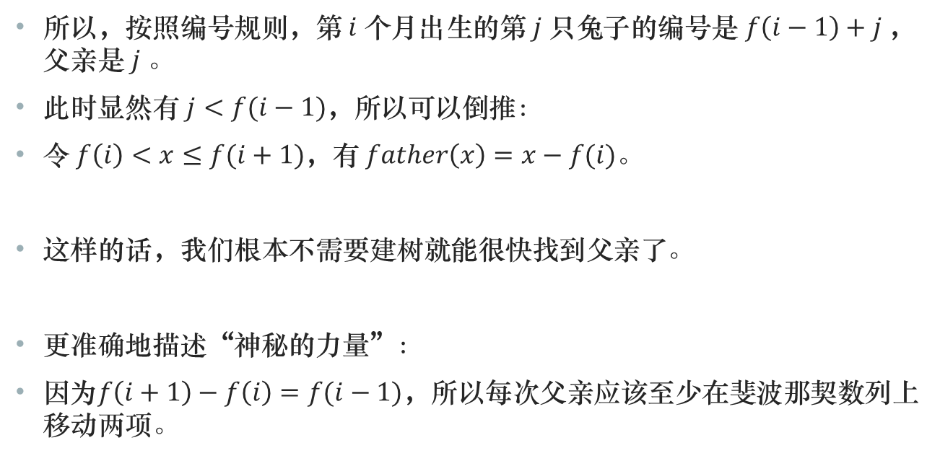
第一题：斐波那契
所以，按照编号规则，第$i$个月出生的第$j$只兔子的编号是$f\left(i−1\right)+j ，$父亲是$j$。
此时显然有$j<f(i−1)$，所以可以倒推：
令$f\left(i\right)<x≤f(i+1)$，有$father\left(x\right)=x−f(i)$。
这样的话，我们根本不需要建树就能很快找到父亲了。
更准确地描述“神秘的力量”：
因为$f\left(i+1\right)−f\left(i\right)=f(i−1)$，所以每次父亲应该至少在斐波那契数列上移动两项。

Slide 11
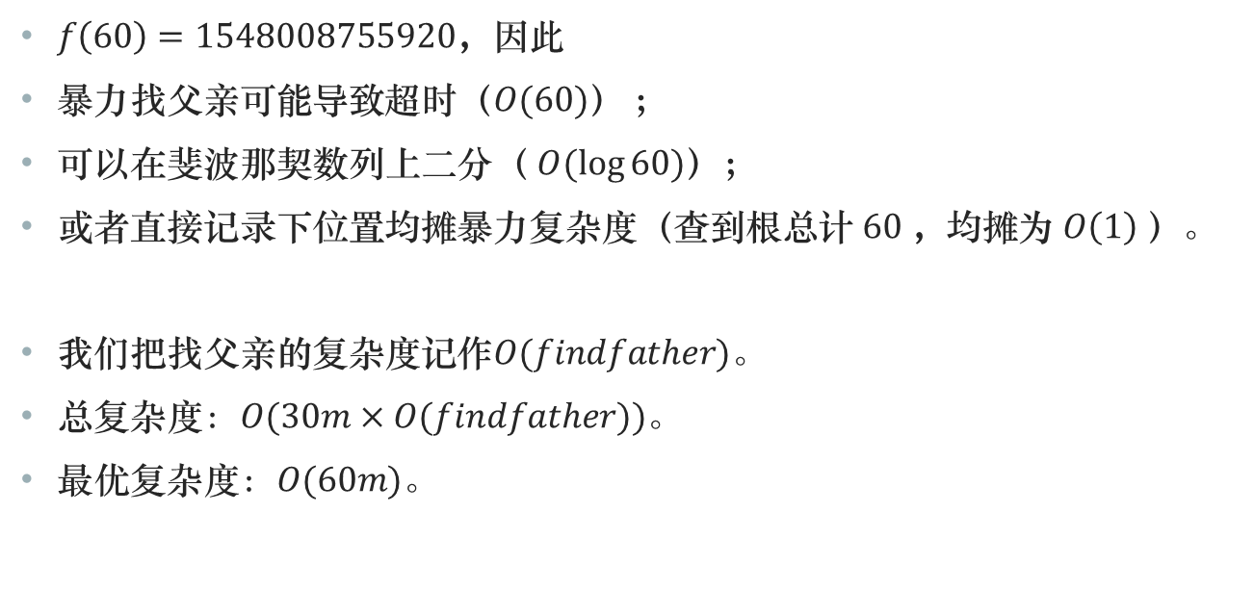
第一题：斐波那契
$f\left(60\right)=1548008755920$，因此
暴力找父亲可能导致超时（$O(60)$） ；
可以在斐波那契数列上二分（ $O(\log{60})$）；
或者直接记录下位置均摊暴力复杂度（查到根总计$60$，均摊为$O\left(1\right)$）。
我们把找父亲的复杂度记作$O(findfather)。$
总复杂度：$O(30m×O(findfather))$。
最优复杂度：$O(60m)$。

Slide 12
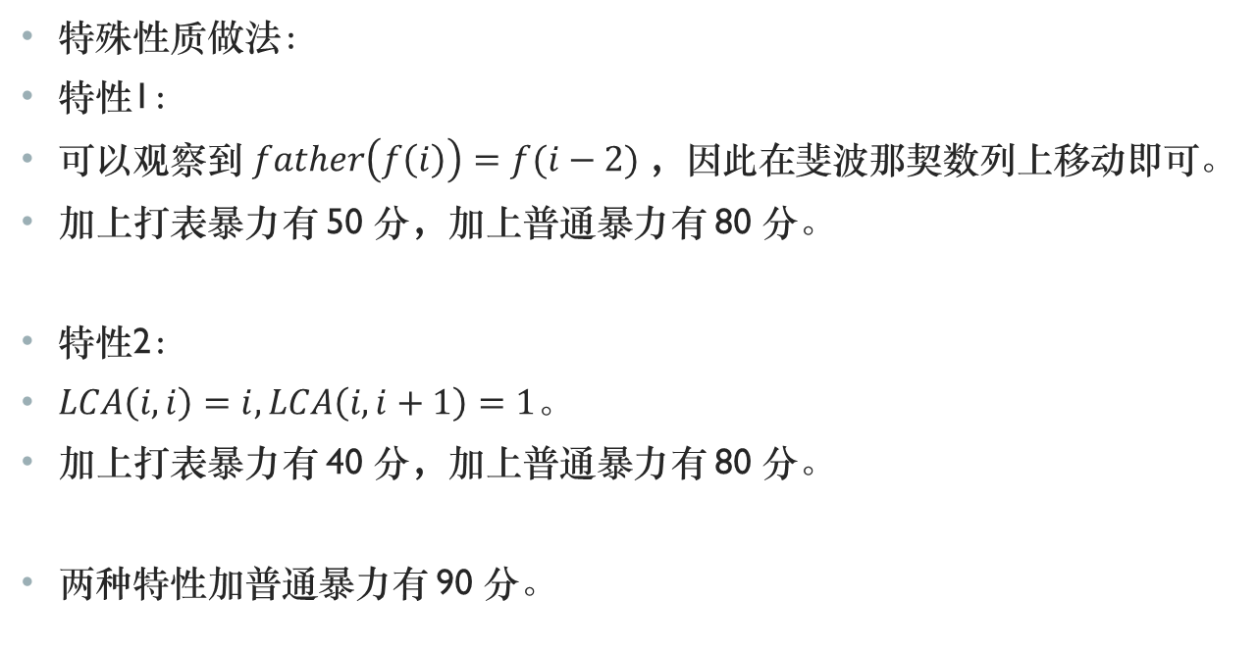
第一题：斐波那契
特殊性质做法：
特性1：
可以观察到$father\left(f\left(i\right)\right)=f(i−2)$，因此在斐波那契数列上移动即可。
加上打表暴力有 50 分，加上普通暴力有 80 分。
特性2：
$LCA\left(i, i\right)=i, LCA\left(i, i+1\right)=1$。
加上打表暴力有 40 分，加上普通暴力有 80 分。
两种特性加普通暴力有 90 分。

Slide 13
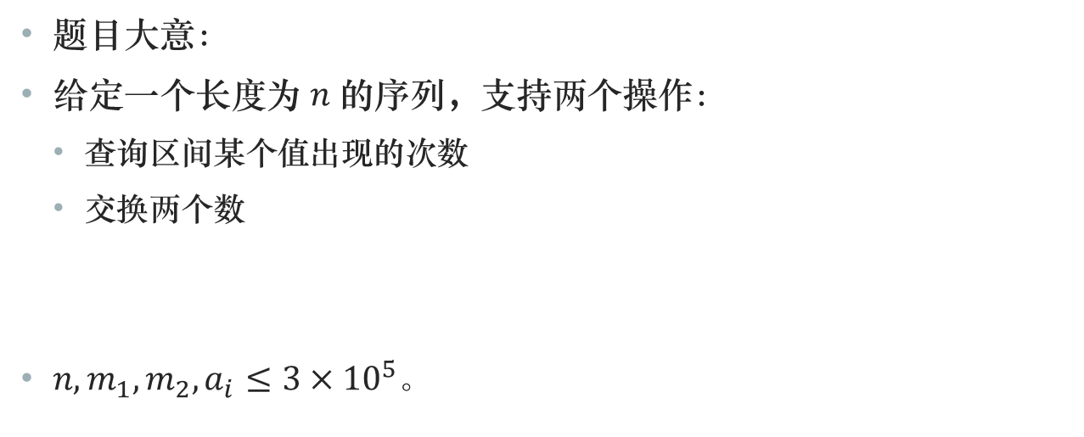
第二题：数颜色
题目大意：
给定一个长度为$n$的序列，支持两个操作：
查询区间某个值出现的次数
交换两个数
$n, m_{1}, m_{2},a_{i}≤3×{10}^{5}$。

Slide 14

第二题：数颜色
40 分做法：
暴力
……QAQ 这么良心的暴力 40 分。
时间复杂度$O(nm)$。

Slide 15
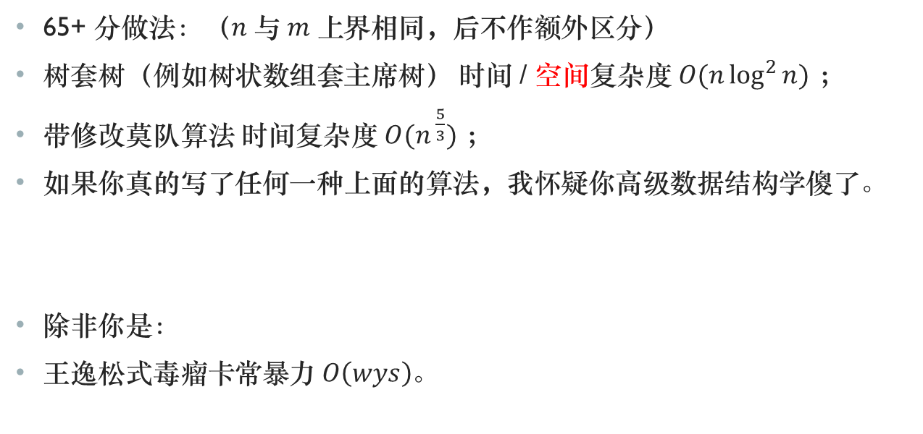
第二题：数颜色
65+ 分做法：（$n$与$m$上界相同，后不作额外区分）
树套树（例如树状数组套主席树） 时间 / 空间复杂度 $O(n\log^{2}{n})$ ；
带修改莫队算法 时间复杂度 $O(n^{ \frac{5}{3}})$ ；
如果你真的写了任何一种上面的算法，我怀疑你高级数据结构学傻了。
除非你是：
王逸松式毒瘤卡常暴力 $O\left(wys\right)$。

Slide 16
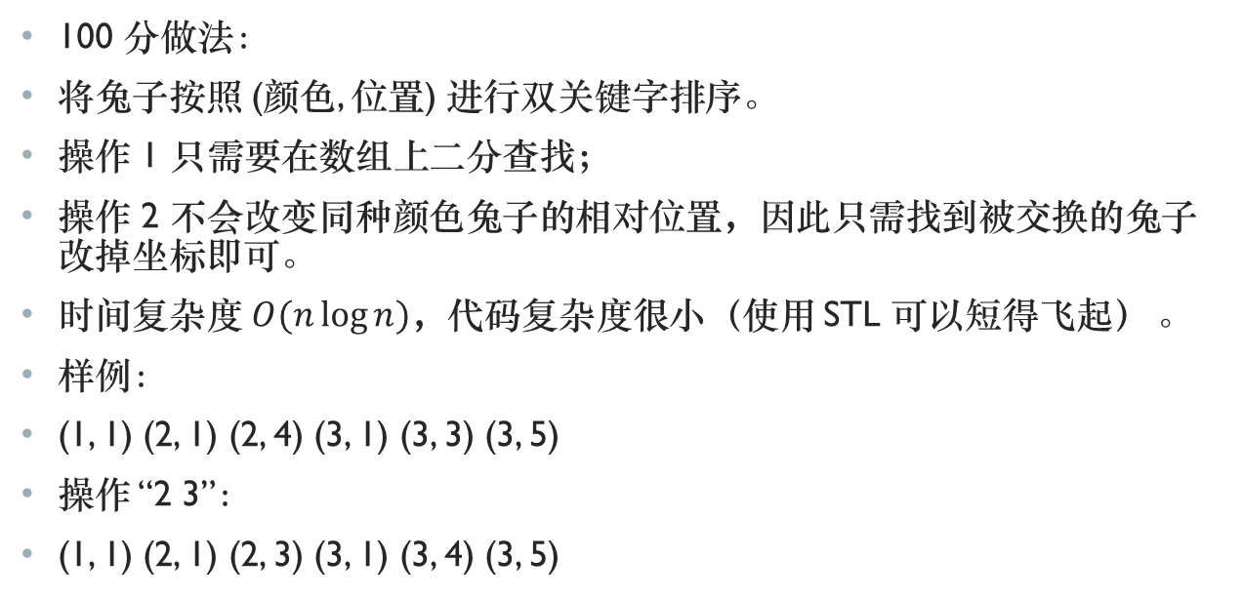
第二题：数颜色
100 分做法：
将兔子按照 (颜色, 位置) 进行双关键字排序。
操作 1 只需要在数组上二分查找；
操作 2 不会改变同种颜色兔子的相对位置，因此只需找到被交换的兔子改掉坐标即可。
时间复杂度 $O(n\log{n})$，代码复杂度很小（使用 STL 可以短得飞起） 。
样例：
(1, 1) (2, 1) (2, 4) (3, 1) (3, 3) (3, 5)
操作 “2 3”：
(1, 1) (2, 1) (2, 3) (3, 1) (3, 4) (3, 5)

Slide 17
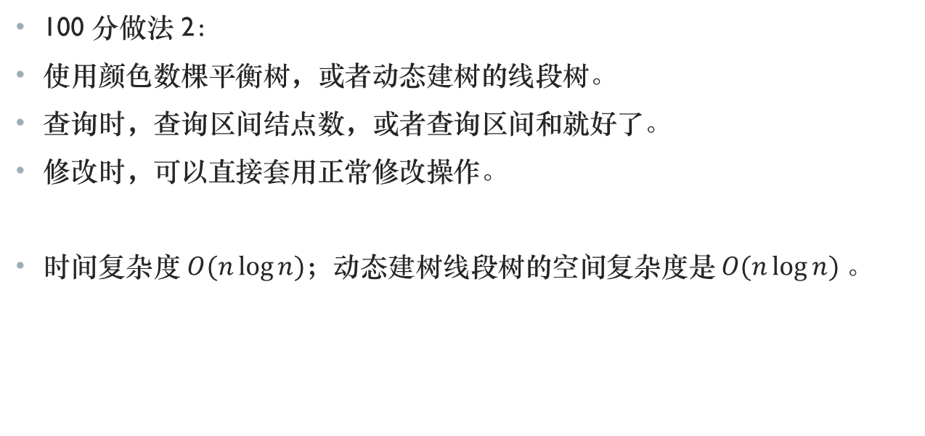
第二题：数颜色
100 分做法 2：
使用颜色数棵平衡树，或者动态建树的线段树。
查询时，查询区间结点数，或者查询区间和就好了。
修改时，可以直接套用正常修改操作。
时间复杂度 $O(n\log{n})$；动态建树线段树的空间复杂度是$O(n\log{n})$。

Slide 18
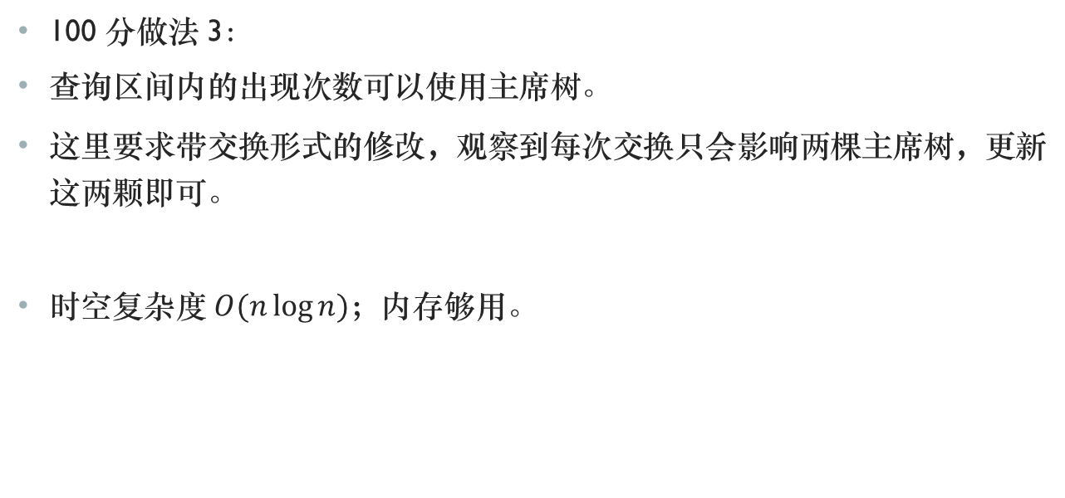
第二题：数颜色
100 分做法 3：
查询区间内的出现次数可以使用主席树。
这里要求带交换形式的修改，观察到每次交换只会影响两棵主席树，更新这两颗即可。
时空复杂度 $O(n\log{n})$；内存够用。

Slide 19
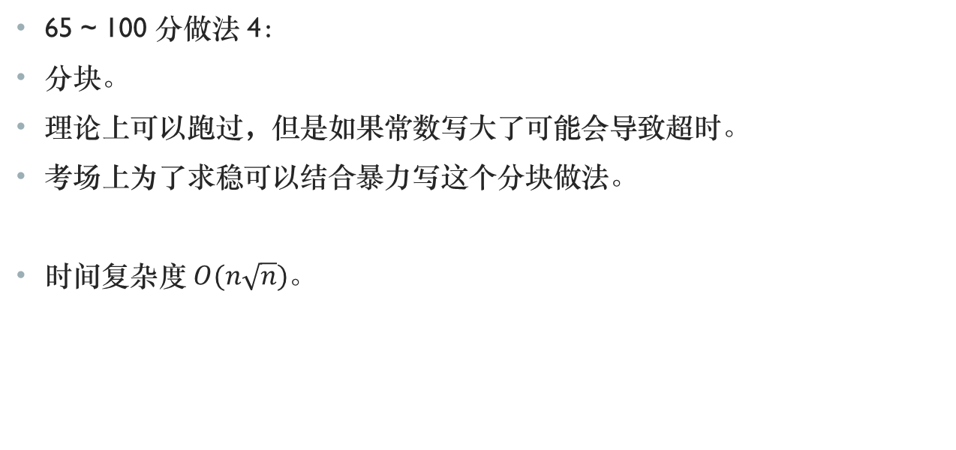
第二题：数颜色
65 ~ 100 分做法 4：
分块。
理论上可以跑过，但是如果常数写大了可能会导致超时。
考场上为了求稳可以结合暴力写这个分块做法。
时间复杂度 $O(n\sqrt{n})$。

Slide 20
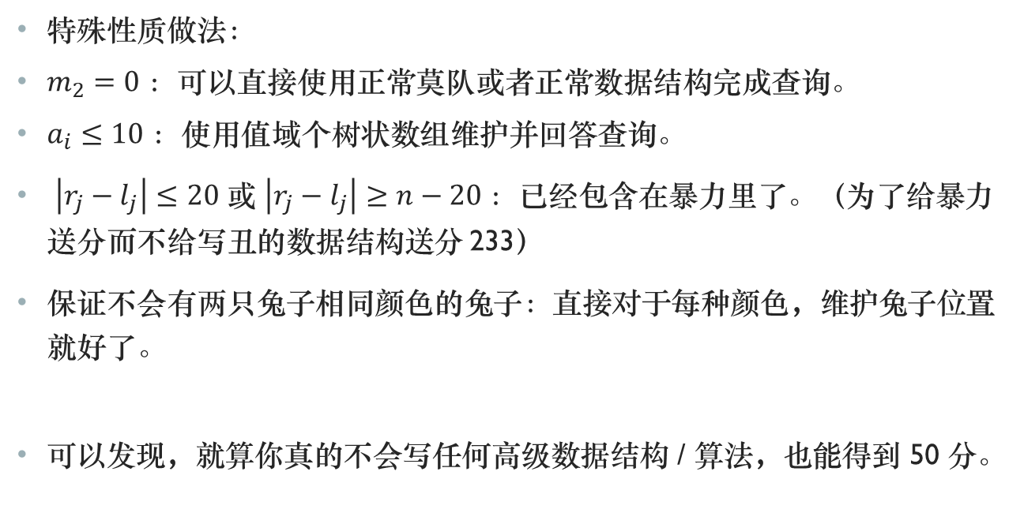
第二题：数颜色
特殊性质做法：
$m_{2}=0$：可以直接使用正常莫队或者正常数据结构完成查询。
$a_{i}≤10$：使用值域个树状数组维护并回答查询。
$\left|r_{j}−l_{j}\right|≤20$或 $\left|r_{j}−l_{j}\right|≥n−20$：已经包含在暴力里了。（为了给暴力送分而不给写丑的数据结构送分 233）
保证不会有两只兔子相同颜色的兔子：直接对于每种颜色，维护兔子位置就好了。
可以发现，就算你真的不会写任何高级数据结构 / 算法，也能得到 50 分。

Slide 21
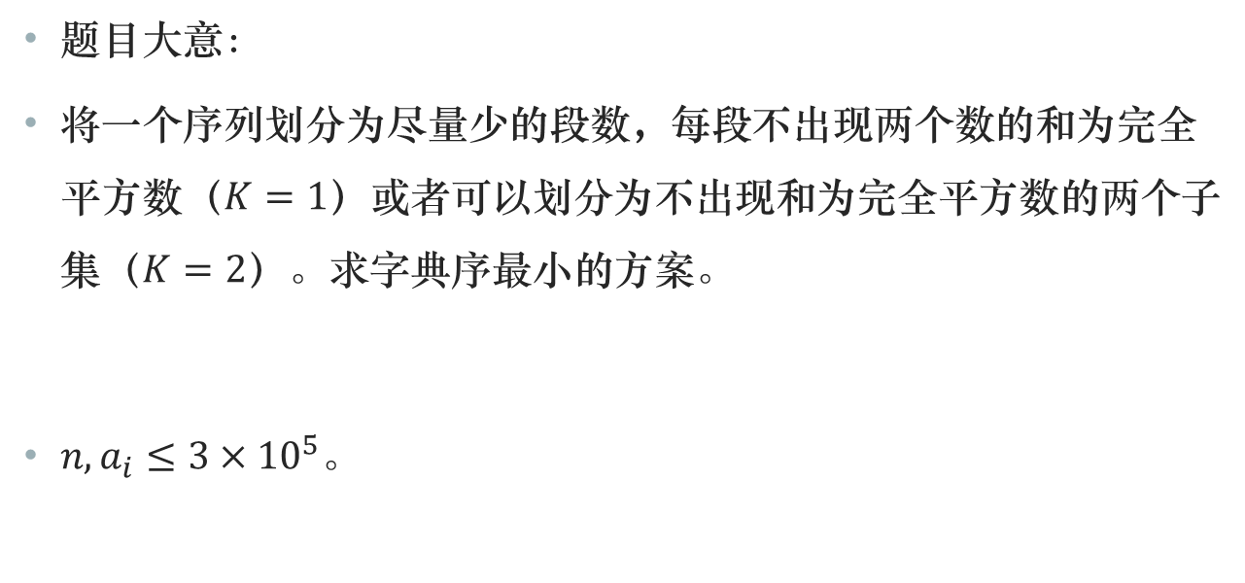
第三题：分组
题目大意：
将一个序列划分为尽量少的段数，每段不出现两个数的和为完全平方数（$K=1$）或者可以划分为不出现和为完全平方数的两个子集（$K=2$）。求字典序最小的方案。
$n, a_{i}≤3×{10}^{5}$。

Slide 22

第三题：分组
对于$K=1$：
测试点 1：$n=2$
直接判一下两数之和是否为完全平方数。
是就输出 “2\n1\n”，不是就输出 “1\n\n”。
（成功得到 4 分 233）

Slide 23

第三题：分组
对于$K=1$：
测试点 2：$n=4$
手动讨论所有情况。
（写了一个极长的程序成功又得到 4 分）

Slide 24

第三题：分组
对于$K=1$：
测试点 3：$n=16$
暴力搜索，可以得到所有的分组情况，一个一个验证就好了。
时间复杂度 $O(2^{n}×n^{2})$。

Slide 25
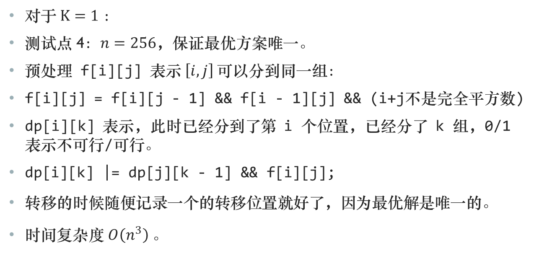
第三题：分组
对于$K=1$：
测试点 4：$n=256$，保证最优方案唯一。
预处理 f[i][j] 表示$\left[i, j\right]$可以分到同一组：
f[i][j] = f[i][j - 1] && f[i - 1][j] && (i+j不是完全平方数)
dp[i][k] 表示，此时已经分到了第 i 个位置，已经分了 k 组，0/1 表示不可行/可行。
dp[i][k] |= dp[j][k - 1] && f[i][j];
转移的时候随便记录一个的转移位置就好了，因为最优解是唯一的。
时间复杂度$O\left(n^{3}\right)$。

Slide 26
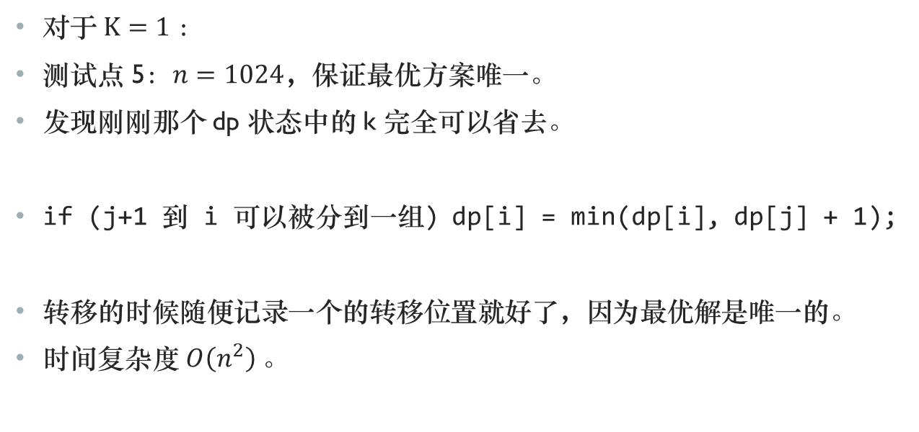
第三题：分组
对于$K=1$：
测试点 5：$n=1024$，保证最优方案唯一。
发现刚刚那个 dp 状态中的 k 完全可以省去。
if (j+1 到 i 可以被分到一组) dp[i] = min(dp[i], dp[j] + 1);
转移的时候随便记录一个的转移位置就好了，因为最优解是唯一的。
时间复杂度$O\left(n^{2}\right)$。

Slide 27
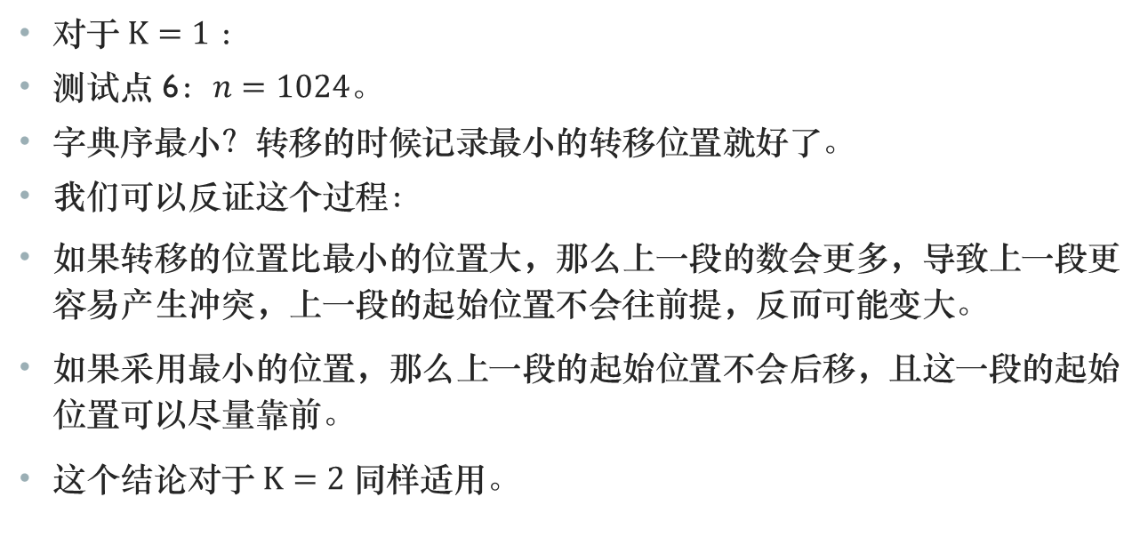
第三题：分组
对于$K=1$：
测试点 6：$n=1024$。
字典序最小？转移的时候记录最小的转移位置就好了。
我们可以反证这个过程：
如果转移的位置比最小的位置大，那么上一段的数会更多，导致上一段更容易产生冲突，上一段的起始位置不会往前提，反而可能变大。
如果采用最小的位置，那么上一段的起始位置不会后移，且这一段的起始位置可以尽量靠前。
这个结论对于$K=2$同样适用。

Slide 28
第三题：分组
if (j + 1 到 i 可以被分到一组) dp[i] = min(dp[i], dp[j] + 1);
根据我们刚刚的结论，我们可以发现：
其实这个 dp 并不是 dp ，本质上是找出最长的合法分段，然后把问题转化为子问题。
问题可以转化为，从后往前，选择一段最长的合法区间并分割，重复进行直到完成为止。

Slide 29
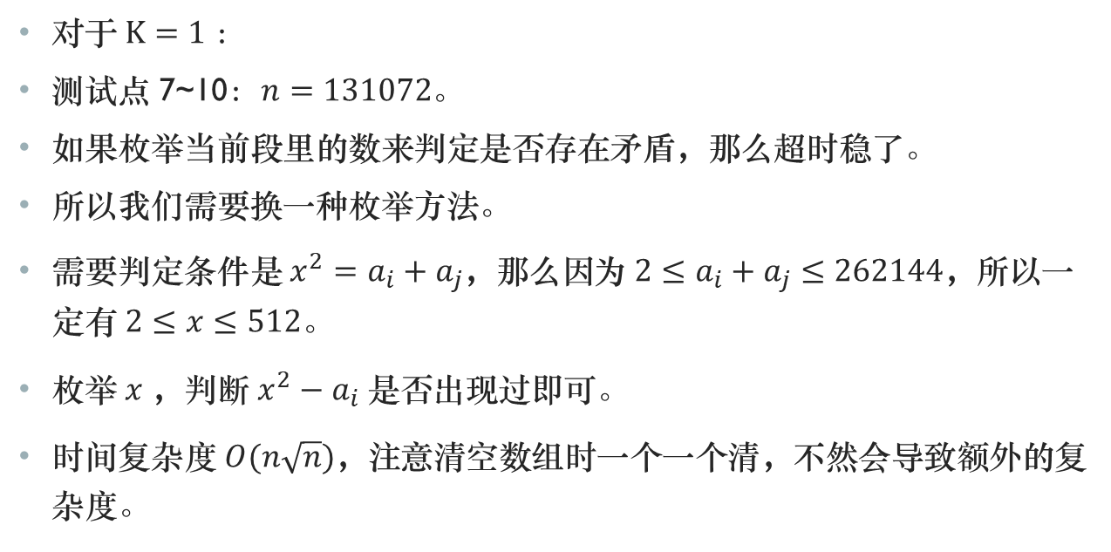
第三题：分组
对于$K=1$：
测试点 7~10：$n=131072$。
如果枚举当前段里的数来判定是否存在矛盾，那么超时稳了。
所以我们需要换一种枚举方法。
需要判定条件是$x^{2}=a_{i}+a_{j}$，那么因为$2≤a_{i}+a_{j}≤262144$，所以一定有$2≤x≤512$。
枚举$x$，判断$x^{2}−a_{i}$是否出现过即可。
时间复杂度$O(n\sqrt{n})$，注意清空数组时一个一个清，不然会导致额外的复杂度。

Slide 30

第三题：分组
对于$K=2$：
测试点 11：$n=2$。
printf(“1\n\n”);
（看出题人送的多良心读完题就有分）
（逃）

Slide 31
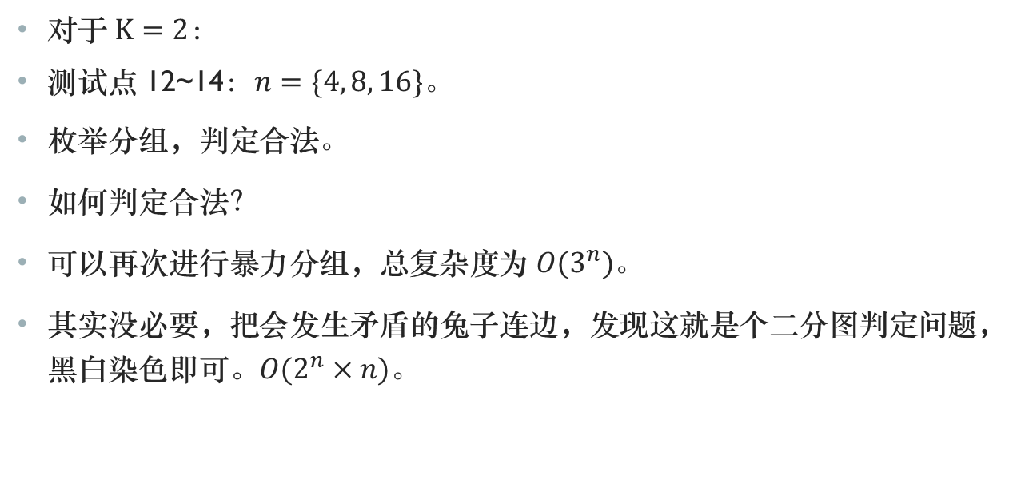
第三题：分组
对于$K=2$：
测试点 12~14：$n=\{4, 8, 16\}$。
枚举分组，判定合法。
如何判定合法？
可以再次进行暴力分组，总复杂度为${O(3}^{n})$。
其实没必要，把会发生矛盾的兔子连边，发现这就是个二分图判定问题，黑白染色即可。$O(2^{n}×n)$。

Slide 32
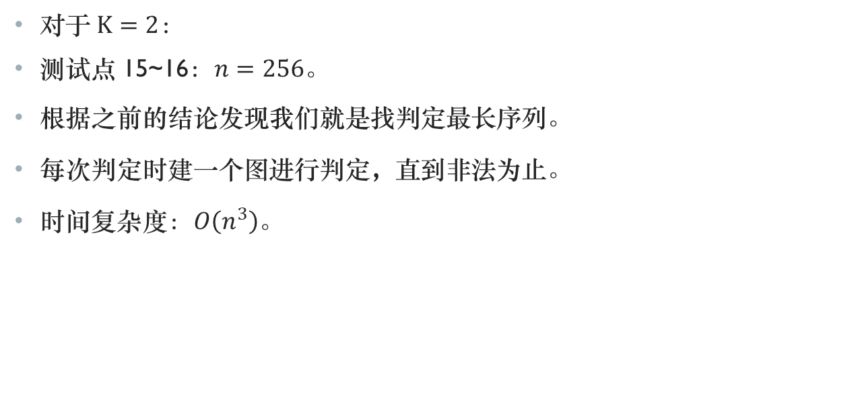
第三题：分组
对于$K=2$：
测试点 15~16：$n=256$。
根据之前的结论发现我们就是找判定最长序列。
每次判定时建一个图进行判定，直到非法为止。
时间复杂度：$O\left(n^{3}\right)$。

Slide 33

第三题：分组
对于$K=2$：
测试点 17~18：$n=1024$。
发现判定过程符合二分性质，二分最远距离进行判定。
时间复杂度：$O\left(n^{2}\log{n}\right)$。

Slide 34
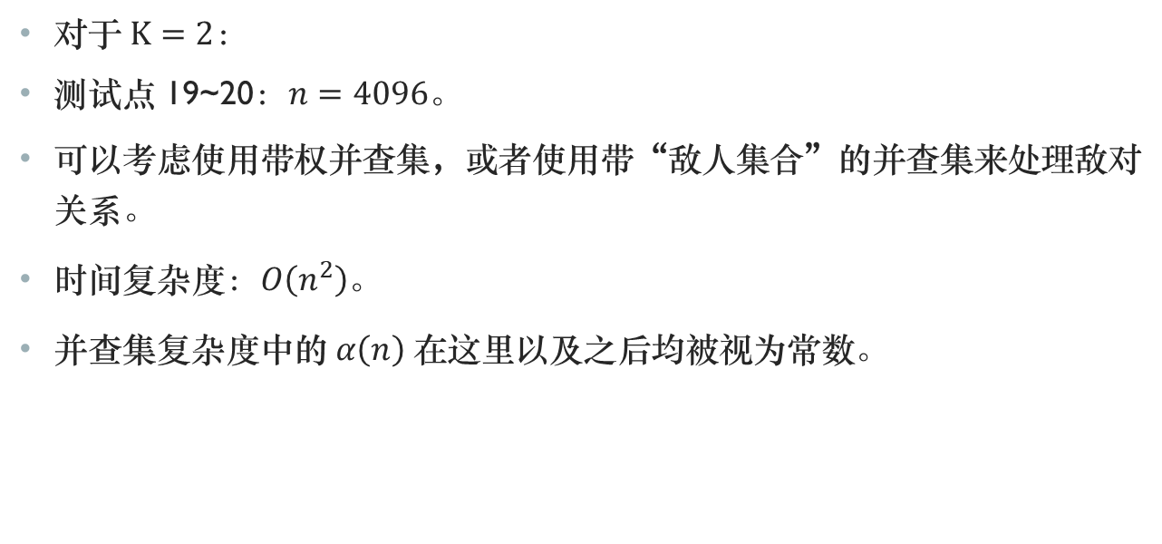
第三题：分组
对于$K=2$：
测试点 19~20：$n=4096$。
可以考虑使用带权并查集，或者使用带“敌人集合”的并查集来处理敌对关系。
时间复杂度：$O\left(n^{2}\right)$。
并查集复杂度中的$α\left(n\right)$在这里以及之后均被视为常数。

Slide 35
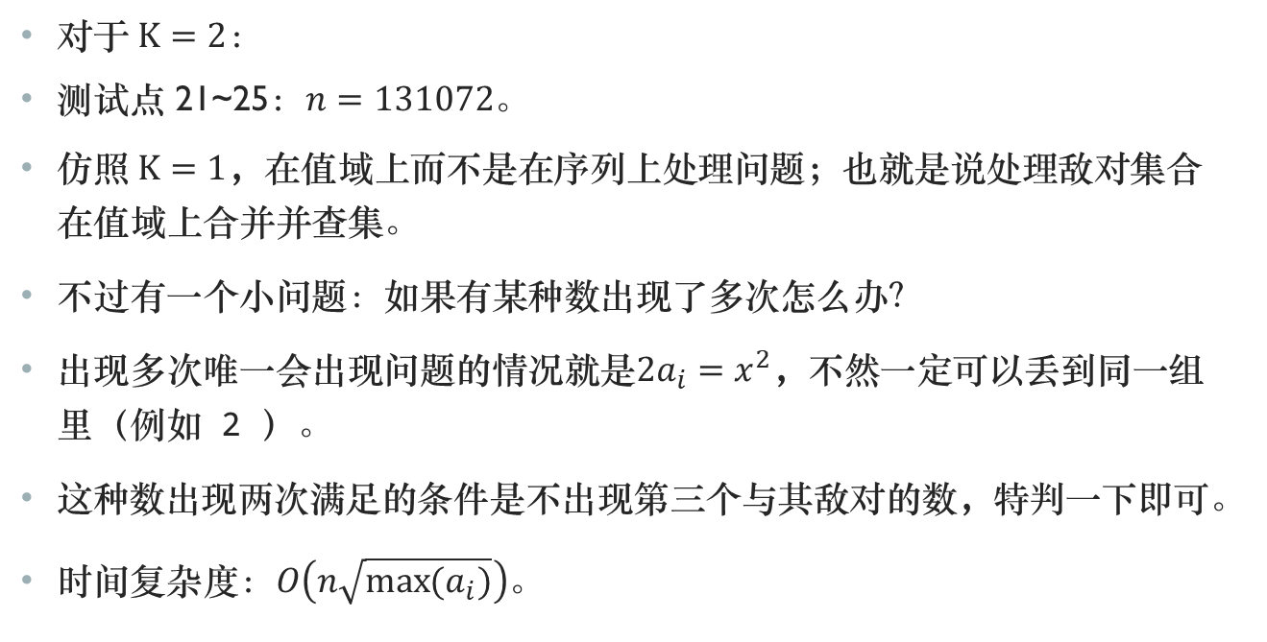
第三题：分组
对于$K=2$：
测试点 21~25：$n=131072$。
仿照$K=1$，在值域上而不是在序列上处理问题；也就是说处理敌对集合在值域上合并并查集。
不过有一个小问题：如果有某种数出现了多次怎么办？
出现多次唯一会出现问题的情况就是${2a}_{i}=x^{2}$，不然一定可以丢到同一组里（例如 2 ）。
这种数出现两次满足的条件是不出现第三个与其敌对的数，特判一下即可。
时间复杂度：$O\left(n\sqrt{\max{(a_{i})}}\right)$。

Slide 36
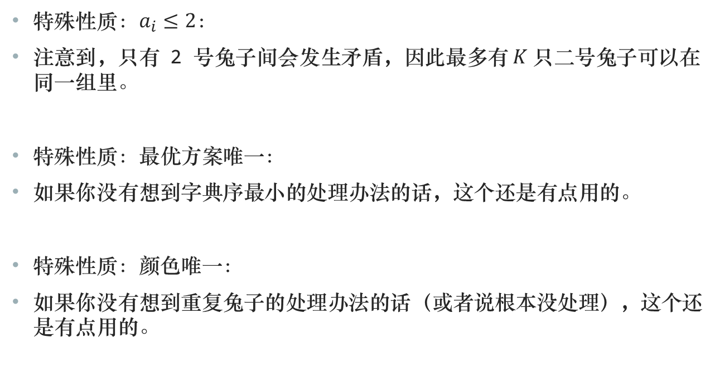
第三题：分组
特殊性质：$a_{i}≤2$：
注意到，只有 2 号兔子间会发生矛盾，因此$最多$有$K$只二号兔子可以在同一组里。
特殊性质：$最优$方案唯一：
如果你没有想到字典序最小的处理办法的话，这个还是有点用的。
特殊性质：颜色唯一：
如果你没有想到重复兔子的处理办法的话（或者说根本没处理），这个还是有点用的。

Slide 37
总结
第一题考察：观察性质，求斐波那契数列。
相似题目：（嗨呀我还真没找到类似的 NOIp 题目）
第二题考察：排序，二分查找。（或者可以使用高级数据结构）
相似题目： 「NOIp 2012」借教室
第三题考察：观察性质，并查集，复杂度分析。
相似题目： 「NOIp 2010」关押罪犯
难度相比 NOIp 略大，但考点均在 NOIp 范围内。
思维难度偏大，代码难度偏小，部分分很多（与 NOIp2016 类似）。
希望大家喜欢。

